Slide 1






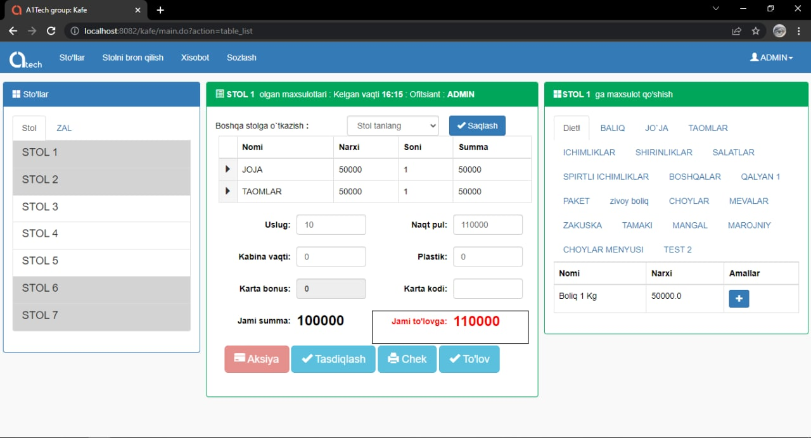



LOYIHA NOMI
MAVJUD MUAMMO:
LOYIHA RASMI
Ortiqcha xarajatkarni kamaytirish
LOYIHA MAQSADI
Ilgari Kafe va restronlarda mavlud muammolar admin va ofisont o`rtasida vaqt,admin omborda qancha maxsulot qolganligini bilish uchun yo`qatilgan vaqt
---
A1 kafe
---
QO’LLASH SOHALARI:
TAKLIF ETILAYOTGAN YECHIM:
KAFE VA RESTIRONLAR
LOYIHANING TAXMINIY QIYMATI:
LOYIHA RASMI
---
KUTILAYOTGAN NATIJA:
Qossa tushumi,hodimlar xisoboti, maxsulotni kirim qilish,bekor kilingan buyurtmalar, sotilgan maxsulotlar xisoboti, maqsulotkar xisoboti.
LOYIHA MUALLIFI: A1 TECH Dasturchi TELEFON RAQAMI: 22 -- 8—80--80

